Slide 1
огоньки

Slide 2
. Потемнели ветви, От воды туман. Гонит тучи ветер Из холодных стран. Лето на излёте, Лес промок насквозь. Клюкву на болоте Ищет старый лось.

Slide 3
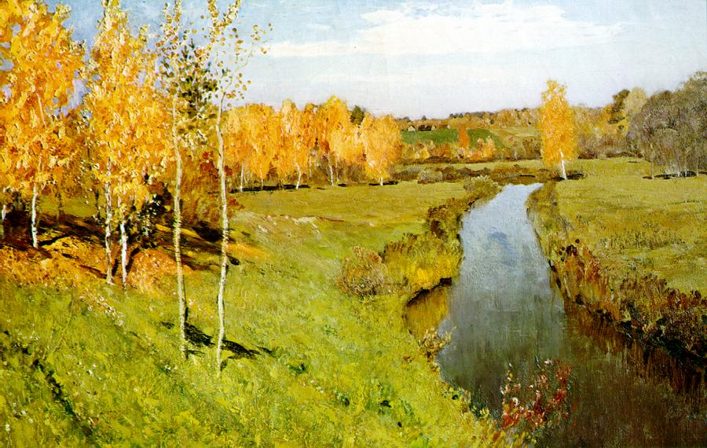

Slide 4
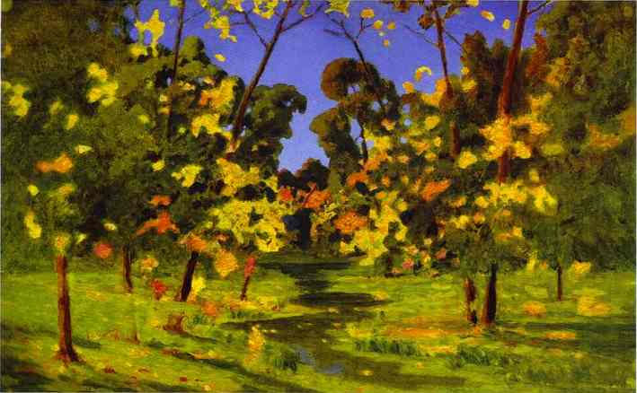

Slide 5
Какого цвета листочки на деревьях

Slide 6
Птицы улетают в теплые края . Потому что, скоро наступит холодная зима, и птицам трудно будет находить корм

Slide 7
Снегири
Но не все птицы бояться холодов и морозов. Некоторые из них остаются зимовать. И сейчас я хочу вам рассказать о птице, которая прилетает на зиму в наши края. Знакомьтесь - это снегирь. Снегирь получил свое название за то, что прилетает он к нам вместе со снегом, и живет всю зиму.
Удивительная Птица К нам Зимой в окно стучится! Не боится злых морозов, На груди - кафтанчик розов
- Снегирь - красивая, спокойная птица. Посмотрите внимательно, и запомните, как он выглядит. Верхняя часть головы, крылья и хвост у него черные. А грудка, брюшко и щеки красные. Клюв у снегиря короткий, толстый, черный.

Slide 8
На холме стоит рябинка, Потягивания — руки вверх. Держит прямо, ровно спинку. Ей не просто жить на свете — Вращение туловищем вправо-влево. Ветер крутит, крутит ветер. Но рябинка только гнется, Наклоны в стороны. Не печалится — смеется. Вольный ветер грозно дует, Дети машут руками, изображая ветер. На рябинку молодую.
Физкультминутка «рябинка»

Slide 9
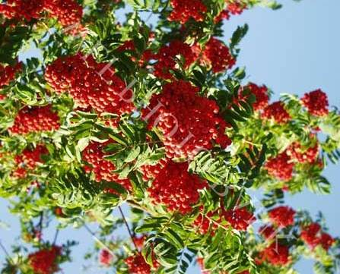

Slide 10
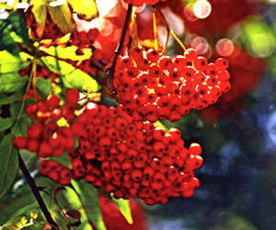
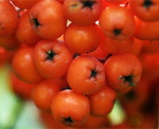
Стали утренники чаще Сыпать горсти серебра, А рябина в темной чаще Щедрость лета сберегла. Наши щёки от мороза Начинают ярче цвесть, В человеке, видно, тоже От рябины что-то есть

Slide 11
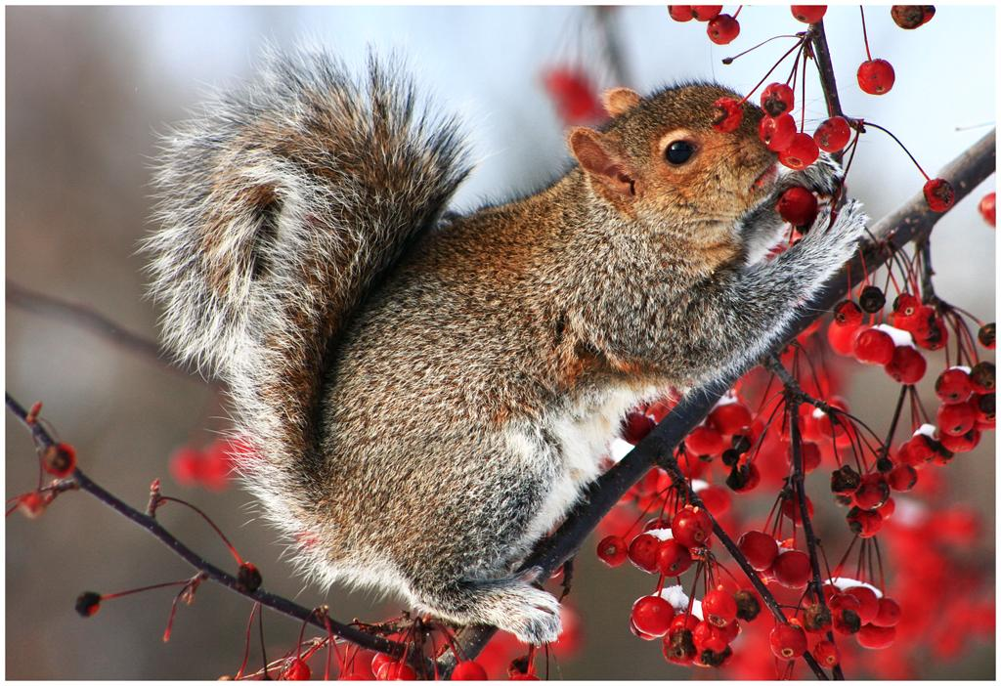
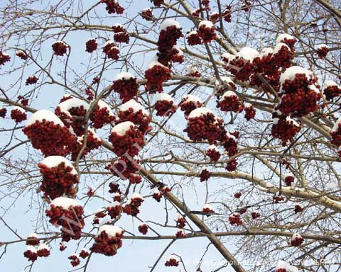
А зимой рябинки Огоньком горят, Красны как рубины, На ветвях блестят.

Slide 12
Спасибо
за
внимание!

